Slide 1
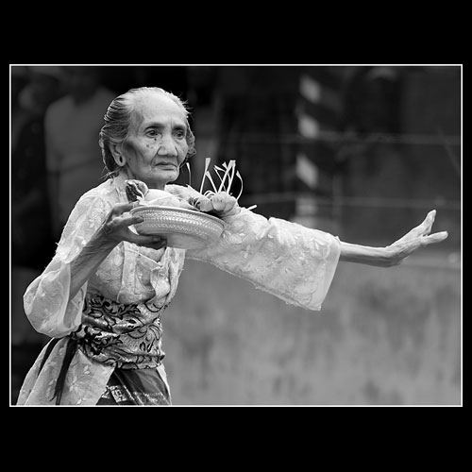
Pemelajaran KBK
Putu Sudira

Slide 2
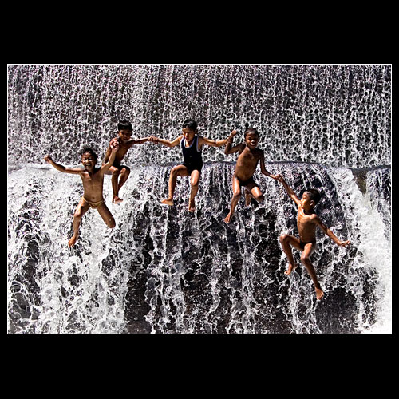
Prinsip Pembelajaran KBK
 Student Centered 
Siswa menjadi subyek dan perbedaan kecepatan belajar dihargai/diperhatikan
 Integrated Learning 
Pengelolaan Pembelajaran secara Integratif bermuara kepada Profil Kompetensi Lulusan

Slide 3
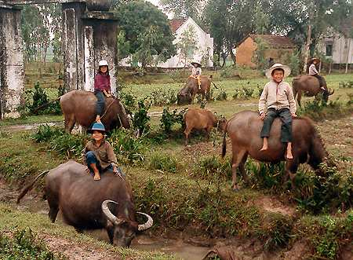
Prinsip Pembelajaran KBK
 Individual Learning 
Siswa sebagai individu dimungkinkan belajar menguasai kompetensi dalam modul
 Mastery Learning 
Pembelajaran yang mengacu pada ketuntasan pencapaian Kompetensi sebelum meneruskan ke kompetensi berikutnya

Slide 4
Prinsip Pembelajaran KBK
 Problem Solving 
Proses dan hasil belajar mengacu pada aktivitas pemecahan masalah kompetensi
yang ada di Du-Di menggunakan pendekatan Kontekstual
 Experience-based Learning 
Pembelajaran dilakukan melalui kegiatan praktek atau pengalaman nyata

Slide 5
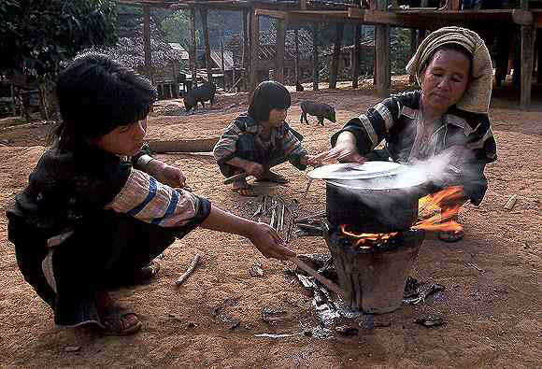
Belajar (Winkel -1996)
Aktivitas mental/psikis
Berlangsung dalam interaksi aktif dengan lingkungan
Menghasilkan perubahan pengetahuan, ketrampilan, nilai, dan sikap
Bersifat tetap dan membekas

Slide 6
Olah Raga
Olah Rasa
Olah Rasio
Olah Rohani

Slide 7
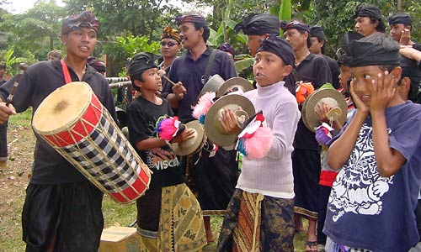
Belajar Siswa Aktif Learning By Doing - Dewey
Pengelolaan belajar menuju belajar mandiri
Siswa berperan aktif dalam proses
Sampai pada pase mampu merencanakan apa yang harus dipelajari

Slide 8
Belajar Siswa Aktif Learning By Doing - Dewey
Siswa secara spontan terlibat dalam proses belajar
Mendorong keingintahuan siswa
Guru memfasilitasi membangun situasi belajar, menyediakan sarana

Slide 9
Kemampuan Guru
Memanfaatkan lingkungan sebagai sumber belajar secara optimal
Berkreasi mengembangkan gagasan baru
Mengurangi kesenjangan pengetahuan siswa yang diperoleh disekolah dengan pengetahuan yang diperoleh di masyarakat

Slide 10
Kemampuan Guru
Memperjelas relevansi dan keterkaitan materi dengan kebutuhan sehari-hari dalam masyarakat
Memberi kesempatan siswa berkembang secara utuh optimal sesuai kemampuan

Slide 11
Cara Membelajarkan Siswa
Diselenggarakan dengan pengalaman nyata dan dalam lingkungan otentik
Isi materi sesuai karakteristik siswa
Media dan sumber belajar tersedia cukup
Penilaian dilakukan secara formatif berkesinambungan

Slide 12
Contextual Teaching and Learning
Materi terkait dengan situasi dunia nyata siswa
Mendorong siswa membuat hubungan antara pengetahuan dengan penerapannya dalam kehidupan nyata
Pembelajaran menjadi bermakna bagi siswa bukan bagi guru

Slide 13
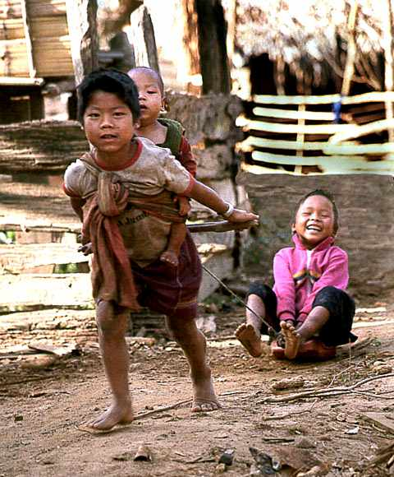
Berlangsung alamiah dalam bentuk kegiatan
Siswa bekerja dan mengalami
Bukan transfer pengetahuan dari guru
Strategi pembelajaran sangat penting

Slide 14
Contextual Teaching and Learning
Landasan filosofi konstruktivisme
Belajar tidak sekedar menghafal
Siswa mengerti apa makna belajar, apa manfaatnya, dalam status apa, dan bagaimana mencapainya

Slide 15
Contextual Teaching and Learning
Siswa menyadari apa yang mereka pelajari berguna bagi hidup dan kehidupannya
Siswa memposisikan dirinya sebagai orang yang memerlukan informasi
Selalu berusaha untuk menggapai informasi
Guru lebih banyak mengembangkan strategi dibanding memberi informasi
Mengelola kelas sebagai tim bekerja untuk menemukan sesuatu yang berguna bagi anggota tim (siswa)

Slide 16
Pendekatan Kontekstual
Konstruktivisme (constructivism)
Menemukan (Inquiry)
Bertanya (questioning)
Masyarakat belajar (learning community)
Pemodelan (Modeling)
Repleksi (replection)
Penilaian Sebenarnya (authentic assessment)

Slide 17
Langkah-langkah Pembelajaran Kontekstual
Kembangkan pemikiran bahwa anak akan belajar lebih bermakna dengan cara bekerja sendiri, menemukan sendiri, dan mengkonstruksi pengetahuan dan ketrampilan barunya
Laksanakan sejauh mungkin kegiatan inquiry untuk semua topik
Kembangkan sikap ingin tahu siswa dengan bertanya

Slide 18
Langkah-langkah Pembelajaran Kontekstual
Ciptakan masyarakat belajar (Belajar dalam kelompok-kelompok)
Hadirkan model sebagai Contoh pemelajaran
Lakukan repleksi akhir pertemuan
Lakukan penilaian yang sebenarnya dengan berbagai cara

Slide 19
Pendekatan Pembelajaran Kontekstual
Pemelajaran sesuai dengan perkembangan mental siswa
Membentuk grup belajar yang saling ketergantungan
Menyediakan lingkungan mendukung pemelajaran mandiri : kesadaran berfikir, penggunaan strategi, dan motivasi berkelanjutan
Memperhatikan keragaman siswa

Slide 20
Pendekatan Pembelajaran Kontekstual
Memperhatikan multi-intelegensi siswa (multiple intelligences), spasial-verbal, linguistic-verbal, interpersonal, musical ritmik, naturalis, bada-kinestetika, intrapersonal, dan logismatematics.
Menggunakan teknik-teknik bertanya dalam meningkatkan pemelajaran siswa
Menerapkan penilaian autentik

Slide 21
PRINSIP PEMBELAJARAN BERBASIS KOMPETENSI
Berfokus pada penguasaan kompetensi
Tujuan pembelajaran spesifik
Penekanan pembelajaran pada unjuk Kerja / Kinerja
Pembelajaran lebih bersifat individual
Interaksi menggunakan multi metoda : aktif, pemecahan masalah dan kontekstual
Pengajar lebih berfungsi sebagai fasilitator
Berorientasi pada kebutuhan individu
Umpan balik langsung
Menggunakan modul
Belajar di lapangan (praktek)
Terpusat pada siswa
Kriteria penilaian menggunakan patokan (PAP)

Slide 22
MANFAAT PEMBELAJARAN BERBASIS KOMPETENSI
Memberi kesempatan kepada siswa untuk lebih bertanggungjawab
untuk mengembangkan ketrampilan pada kecepatan tertentu
Memungkinkan siswa bersikap lebih bertanggungjawab terhadap kemajuannya
Memotivasi dan membuat siswa aktif memusatkan perhatian pada tugas-tugasnya
Memungkinkan fasilitator menyesuaikan antara pelatihan dengan persyaratan kinerja
Memungkinkan instruktor menentukan waktu mulai, selesai dan kecepatan program
Menyederhanakan prosedur penilaian
Menjamin kemampuan lulusan di tempat kerja

Slide 23
PERSIAPAN PEMBELAJARAN
Mengidentifikasi kompetensi dan sub kompetensi
Mengidentifikasi indikator pencapaian dalam bentuk kriteria unjuk kerja
Mengidentifikasi materi pokok pembelajaran
Menyiapkan strategi pemelajaran
Merencanakan alat dan sumber belajar
Merencanakan media pemelajaran
Merencanakan evaluasi pemelajaran dan menyiapkan administrasi pemelajaran

Slide 24
PROSEDUR PEMBELAJARAN
Menyiapkan kelas
Menjelaskan kompetensi yang akan dicapai
Memberikan pretes dan atau melihat kemampuan yang telah dimiliki siswa (RPL)
Menjelaskan aktivitas pembelajaran yang akan dilakukan
Menjelaskan penilaian kompetensi yang dikembangkan
Menyampaikan sesi pembelajaran materi
Menjelaskan hal-hal kunci
Mendorong partisipasi aktif siswa untuk mengajukan pertanyaan
Menjawab pertanyaan dan memberi komentar dan Meringkas hal-hal kunci untuk proses latihan
Mempasilitasi dan membimbing
Menyiapkan bahan ajar dan alat bahan sesuai kebutuhan untuk belajar mandiri

Slide 25
PROSEDUR PEMBELAJARAN
Memantau dan menilai proses latihan
Memberikan kesempatan siswa untuk bereksperimen dan membuat keputusan
Memberikan umpan balik yang konstruktif selama proses latihan
Mengevaluasi dan memberi Umpan Balik
Menilai hasil belajar sesuai dengan sasaran unjuk kerja
Mendiskusikan penilaian hasil belajar dengan siswa
Menginformasikan hasil belajar dan memberi umpan balik
Mendiagnosis hasil belajar siswa

Slide 26
ORANG BERLATIH UMUMNYA MENEMUKAN KESUKARAN
Bagaimana Memberi Umpan Balik atau Melakukan Repleksi atas Diri Sendiri / SELF_REFLECTION/Berkaca pada Diri Sendiri
TEKNIK SELF_REFLECTION :
1. Melakukan Review sedini mungkin saat terjadi kesalahan tidak menunggu adanya kesalahan berikutnya.
2. Batasi komentar partisipan untuk dua/tiga aspek dari kebaikan atau keburukan pekerjaan
3. Jangan Buru-Buru melakukan perbaikan kesalahan yang muncul pada participan. Jangan terlalu bernafsu sebelum Partsipan sadar dan siap

Slide 27
ORANG BERLATIH UMUMNYA MENEMUKAN KESUKARAN
4. Jika akan memberi kritik gunakan Teknik Memuji apa yang baik drai mereka terlebih dahulu. Sejelek apapun pasti ada yang layak untuk Dipuji. Cari yang Baik. Jangan lupa anda akan melakukan perubahan pada Partisipan.
5. Setiap kali melakukan proses Evaluasi, kritik hasil kerjanya atau hasil belajarnya jangan pribadinya. Gunakan kalimat yang mendorong mereka bekerja lebih keras dan menghasilkan sesuatu yang lebih baik.
6. Gunakan media tulis jika ada banyak masalah yang muncul pada partsisipan. Dalam keadaan capek banyak kritik bisa memancing keputusasaan

Slide 28
FASILITATOR yang BAIK
Kepribadian yang Menyenangkan, dengan kemampuan untuk menunjukkan persetujuan dan apa yang dipahami Partisipan
Kemampuan Sosial, dengan kecakapan menciptakan dinamika kelompok secara bersama-sama dan mengontrolnya tanpa merugikan partisipan
Mampu mendisain cara memfasilitasi yang dapat membangkitkan, menggunakan pengetahuan dan ketrampilan partisipan sendiri selama proses berlangsung.

Slide 29
FASILITATOR yang BAIK
Kemampuan mengorganisir kegiatan mulai dari mencari sumber dana sampai persiapan logistik yang duperlukan
Cermat dalam melihat persoalan pribadi partisipan dan berusaha mencarikan jalan keluar.
Memiliki ketertarikan yang besar terhadap subyek atau materi pendidikan dan meletakkan ketertarikan itu pada cara penyampaian yang tepat dan menyenangkan.
Fleksibel dalam merespon perubahan kebutuhan belajar partsisipan
Pemahaman cukup atas materi pokok Pendidikan

Slide 30
TERIMAKASIH

